Slide 1
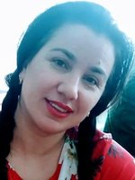
Муниципальное бюджетное учреждение дополнительного образования «Центр внешкольной работы г. Буинска РТ»
Сафина Гульсина Хайдаровна педагог дополнительного образования
Образование: Высшее
Негосударственное аккредитованное частное образовательное учреждение высшего профессионального образования
СОВРЕМЕННАЯ ГУМАНИТАРНАЯ АКАДЕМИЯ
Педагогический стаж: 24 лет
Стаж работы в данном учреждении: 4 года

Slide 2
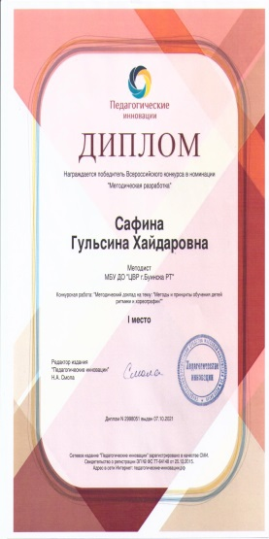

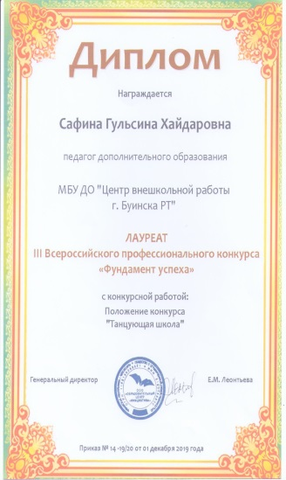

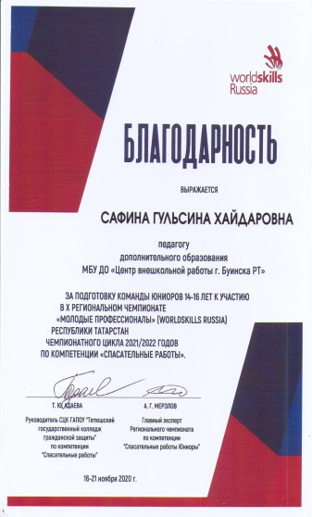
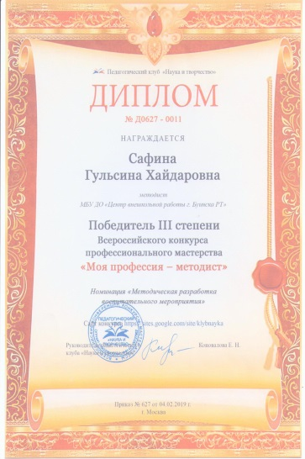
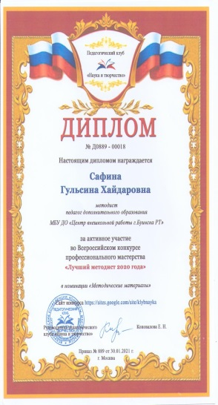


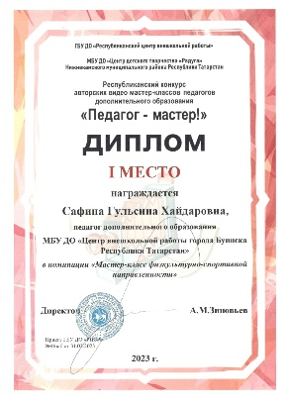



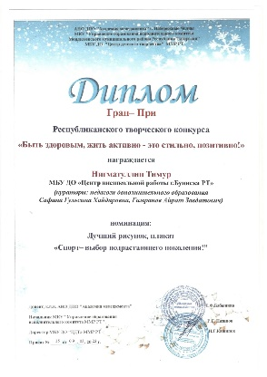
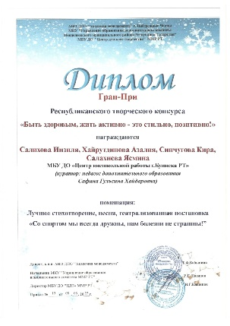
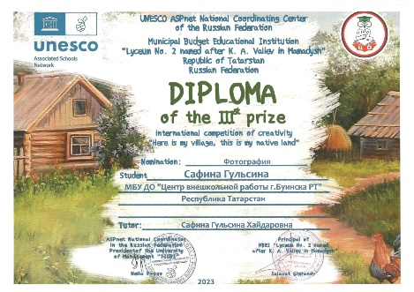
Мои достижение

